Slide 1
Президентская программа подготовки управленческих кадров
Использование отходов промышленных предприятий
в строительстве объектов производственного назначения и автодорог
в Арктических регионах России
Научный руководитель: Бадокина Евгения Андреевна,
заведующий кафедрой финансового менеджмента
Института экономики и финансов ФГБОУ им. Питирима Сорокина, к.э.н., профессор
Слушатель: Смирнов Игорь Борисович
Сыктывкар
2020

Slide 2
Актуальность проекта для Республики Коми
Обращение с отходами - один из наиболее проблемных и нерешенных вопросов в области охраны окружающей среды в Республике Коми, которому в последние годы стало уделяться пристальное внимание на всех уровнях власти.
Отходы угольной и нефтяной промышленности на территории Республики Коми проблема для экологов, для промышленных предприятий и Правительства региона.
В Республике Коми неиспользованных шламов более 12 млн тонн.
Техногенные запасы шламов –
источник загрязнения окружающей среды.

Slide 3
Стратегия проекта
В основе проекта заложены задачи по реализации Национальных проектов РФ «Развитие Арктики», «Экология», «Безопасные и качественные автомобильные дороги»
Особое внимание обращается на разработки новых технологий производства строительных материалов для нашего региона, где основным компонентом будут отходы ПАО «Т+», АО «Воркутауголь», ООО «Лукойл Коми», АО «Монди СЛПК».
В проекте учитывается активное развитие Арктических территорий, свойства новых материалов, заинтересованность самих предприятий.
Себестоимость материала ниже аналогов, прочностные качества – выше.

Slide 4
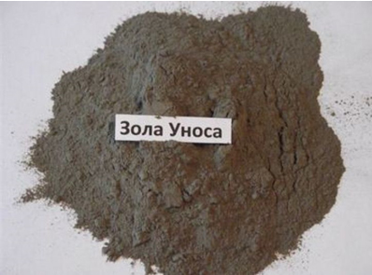
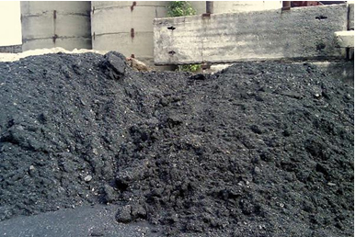
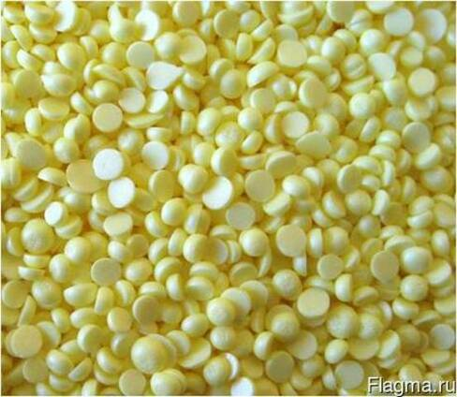
Инновационность проекта
Инновации – латинское слово. «Ин» («in» в латинской транскрипции) – это приставка, означает «движение в направлении чего-либо».
«Новации» – «обновление, изменение».

Slide 5
Прочностные качества изделий с серой

Slide 6
Себестоимость серобетона
статьи затрат | расход комп. | стоимость компонента, руб. за ед. |  | всего, руб. за ед.
 |  | мин. | макс. | мин. | макс.
Песок, тонн | 0,670 | 100,00 | 350,00 | 67,00 | 234,50
Сера техническая, тонн | 0,320 | 1 200,00 | 2 500,00 | 384,00 | 800,00
Модификатор, тонн* | 0,01 | 8 000,00 | 8 000,00 | 80,00 | 80,00
Электроэнергия, кВт* | 0,60 | 5,6 | 7,0 | 3,36 | 4,20
Газ природный, м3* | 0,55 | 4,7 | 7,0 | 2,59 | 3,85
Персонал, ФОТ |  | 34,00 | 50,0 | 34,00 | 50,00
Общецеховые расходы |  | 40,00 | 50,0 | 40,00 | 50,00
Амортизация |  | 125,00 | 125,0 | 125,00 | 125,00
Себестоимость 1 тонны серобетона, ИТОГО: |  |  |  | 735,95 | 1 347,55

Slide 7
Календарь реализации проекта
октябрь-ноябрь 2020 г.
Регистрация юридического лица на территории Арктической зоны
Оформление заявки для участия в финансировании в «Фонд содействия инновациям»
Оформление документов для получения гранта из средств проектного офиса Развития Арктики «ПОРА»
Оформление заявки на получение статуса Резидента Арктической зоны
Оформление заявки на субсидию по Постановлению правительства РФ №218
Оформление статуса «Резидент Арктической зоны»
декабрь 2020г.
март 2021г.
НИОКР отходов ПАО «Т+», АО «Воркутауголь», ООО «Лукойл Коми», ООО «Шахта Интауголь», АО «Монди СЛПК». Сертификат. Патент
Предложение для включения в альбомы дорожного покрытия и строительных материалов в Министерство строительства и дорожного хозяйства РК. Определение участков для опытных испытаний
Предложение о включении материала в ТЗ по строительству, ремонту автомобильных дорог, объектов в городах Арктической зоны РФ
Презентация проекта на территории других регионов РФ, имеющих аналогичные проблемы в сфере переработки отходов промышленных предприятий
октябрь 2021г.
февраль 2022г.

Slide 8
Бюджет проекта
Промышленное производство
120 000 000
рублей
НИОКР, сертификация, патент
5 000 000 рублей
Предварительные испытания
100 000 рублей

Slide 9
Риски проекта
Виды рисков | Вероятность наступления | Степень влияния на прибыль | Уровень риска | Предпринятые меры
Природно-естественный | Средняя | Высокая | Средний | Страхование производства и продукции
Экологический | Средняя | Средняя | Средний | Технологии и инновации с учетом требований Ростехнадзора и САНпин
Политический | Средняя | Высокая | Средний | Регистрация в субъекте с утвержденным режимом работы
Производственный | Средняя | Средняя | Средний | Страхование производства
Торговый | Средняя | Средняя | Средний | Финансовые инструменты, исключающие вероятность потерь (аккредитив, вексель, депозит). Работа по 44-ФЗ
Финансовый | Средняя | Средняя | Средний | Основные финансовые вложения будут в виде грантов из ФБ и РБ

Slide 10
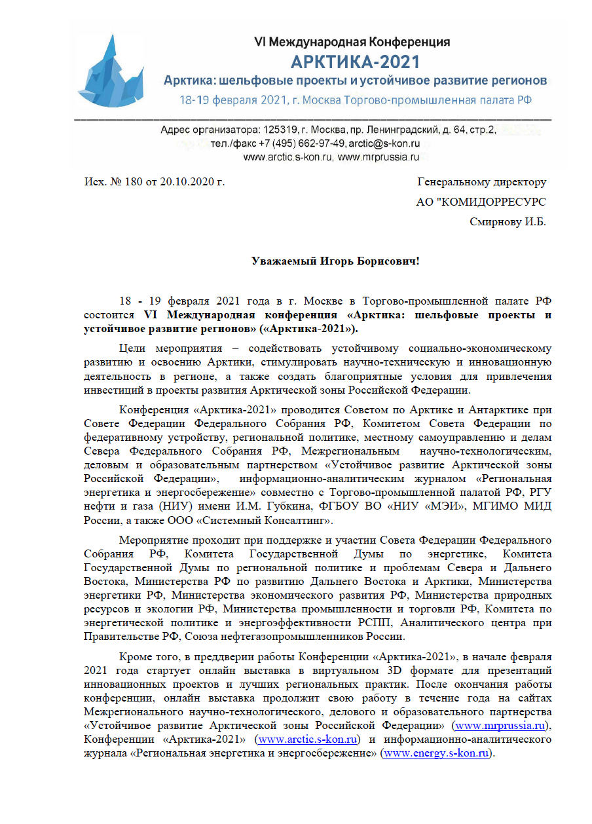
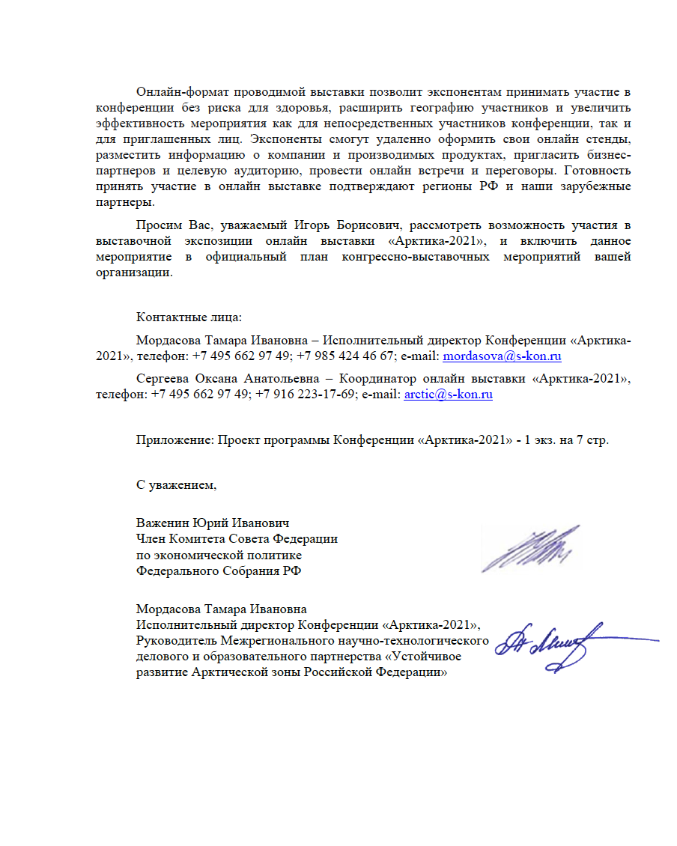
Продвижение проекта

Slide 11
Контактная информация
ООО «Арктика 2020»
Республика Коми, г. Усинск
ул. Парковая, д.8 пом.5Н
https://арктика2020.рф
2020.arctic@inbox.ru
Генеральный директор
Смирнов Игорь Борисович

